Slide 1


MALUM
Tradizione Italo-Giapponese dal 1838

Slide 2
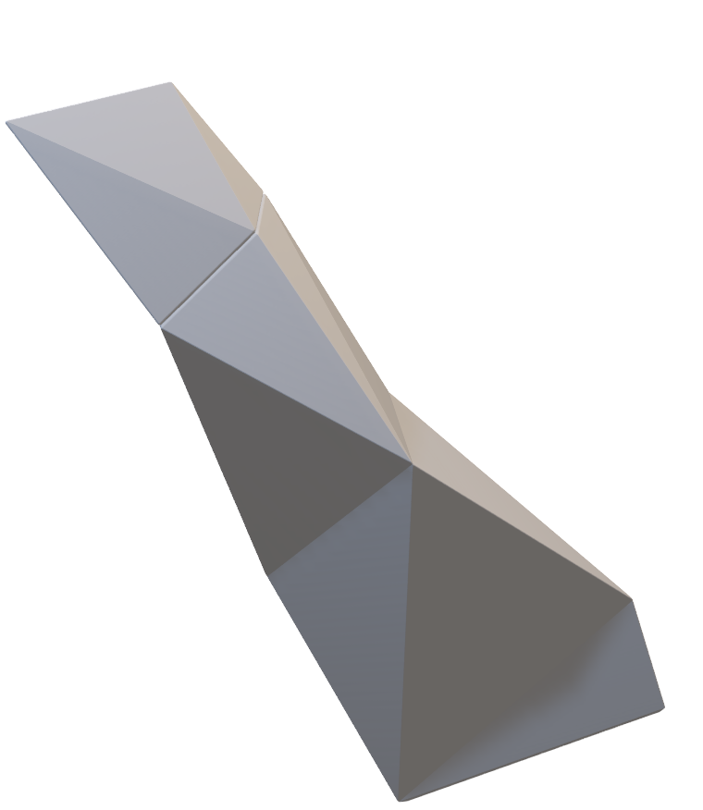

Slide 3
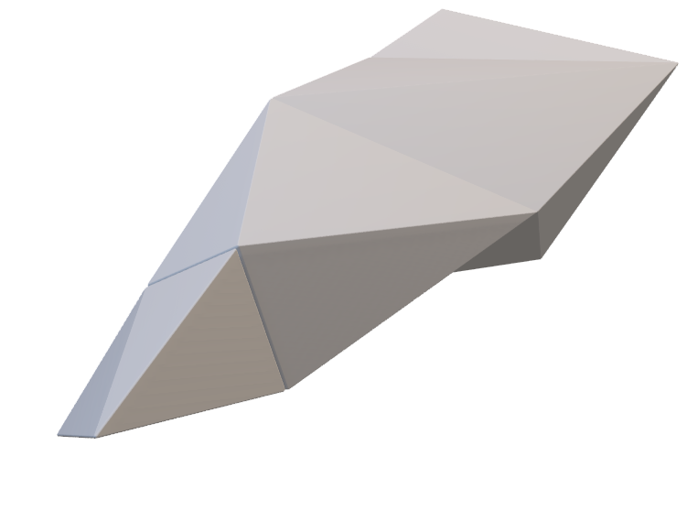

Slide 4
